Slide 1
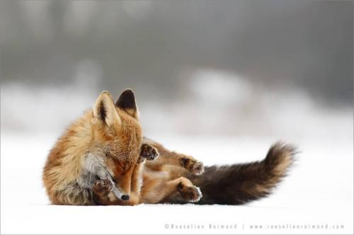
赤狐之美

Slide 2

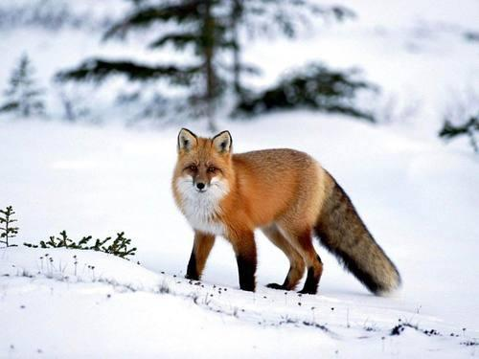
目录
1.形态特征
2.栖息环境
3.生活习性
4.繁殖方式
5.相关文化

Slide 3
卷首语
赤狐：共有47个亚种。成兽体长62 - 72厘米，肩高40厘米，尾长20-40厘 ，体重5-7千克。毛色因季节和地区不同而有较大变异，一般背面棕灰或棕红色，腹部白色或黄白色，尾尖白色，耳背面黑色或黑褐色，四肢外侧黑色条纹延伸至足面。雄性略大。
赤狐听觉、嗅觉发达，性狡猾，行动敏捷。喜欢单独活动。在夜晚捕食。通常夜里出来活动，白天隐蔽在洞中睡觉，长长的尾巴有防潮、保暖的作用，但在荒僻的地方，有时白天也会出来寻找食物。它的腿脚虽然较短，爪子却很锐利，跑得也很快，追击猎物时速度可达每小时50多公里，而且善于游泳和爬树。主要以旱獭及鼠类为食，也吃野禽、蛙、鱼、昆虫等，还吃各种野果和农作物。
分布于整个北半球，包含欧洲、北美洲、亚洲草原以及北非地区。是食肉目中分布最广者。
目录

Slide 4
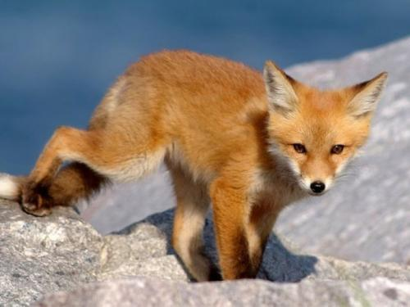
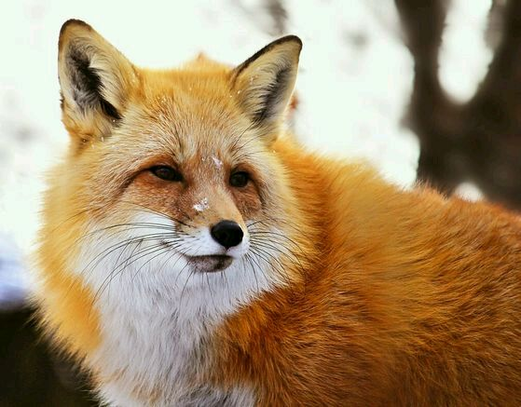
形态特征
体 型
毛 色
毛色因季节和地区不同而变异很大，南方地区如广西所产毛被薄而短，北方所产毛长而丰密。一般背面毛色棕黄或趋棕红，或呈棕白色，毛尖灰白，变异甚多，北方干旱地区所产富白色毛尖，故色调浅淡。双耳背面上部及四肢外侧均趋黑色延伸至足面，吻部两侧具黑褐色毛区。喉及前胸以及腹部毛色浅淡，呈乌灰及乌白色。从耳间自头顶至背中央有一栗褐色明显带，背中央且渗有白色毛尖。后肢较呈暗红色。尾部上面红褐色而带黑、黄或灰色细斑，尾梢白色，尾下
面亦呈棕白
色。幼年毛
色呈浅灰褐
色。
赤狐是体型最大、最常见的狐狸，成兽体长约70厘米。体形纤长。四肢较短，尾较长，略超过体长之半。尾形粗大，覆毛长而蓬松，躯体覆有长的针毛，冬毛具丰盛的底绒。耳背之上半部黑色，与头部毛色明显不同，尾梢白色。
足掌长有浓密短毛；具尾
腺，能施放奇特臭味，
称“狐臊”；乳头4对。
变 异
此外，赤狐中还有不少体色的变异类型，如全身毛色为黑色的叫黑狐或黝狐；全身底毛为黑色，但毛尖带有白色，在光照下呈现出银色光辉的，叫银狐或玄狐；全身为赤褐色，肩部有黑色十字形毛的叫十字狐，此外还有倭刀狐等，但不同的色型并不代表不同的亚种，而且不管是什么色型，尾巴的尖端均为白色。
目录

Slide 5

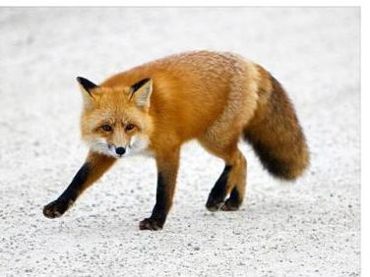
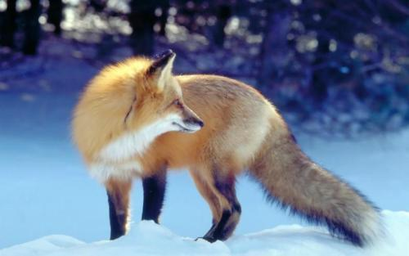
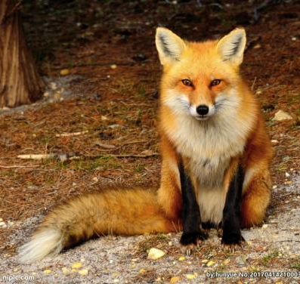
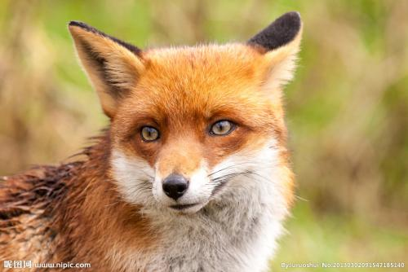
栖息环境
多 样 环 境
赤狐的栖息环境非常多样，如森林、草原、荒漠、高山、丘陵、平原及村庄附近，甚至于城郊，皆可栖息。一般记载均称赤狐居于土穴、树洞或其动物的弃洞中，在北方地区都利用獾洞，或加以扩大而利用之。有时甚至与獾同栖一洞群。多在山坡活动，经常栖息在大石缝或山沟里，只在繁殖季节才住在窝里，赤狐的窝是一个地洞。一般在向阳的山坡上，那里土质较松，石头较少，易于打洞。赤狐们或利用獾洞、旧洞或墓洞，或在大岩石底下挖洞。赤狐往往是几只住在一个洞穴，其中包括一雌数雄，并且每个狐群有赤狐一定的领域。一般均日伏夜出，白天蜷伏洞中，抱尾而卧。
住
赤狐喜欢居住在土穴、树洞或岩石缝中，有时也占据兔、獾等动物的巢穴，冬季洞口有水气 冒出，并有明显的结霜，以及散乱的足迹，尿迹和粪便等，夏季洞口周围有挖出的新土，上面有明显的足迹，还有非常浓烈的狐臊气味。但赤狐的住处常不固定，而且除了繁殖期和育仔期间外，一般都是独自栖息。
处
目录

Slide 6
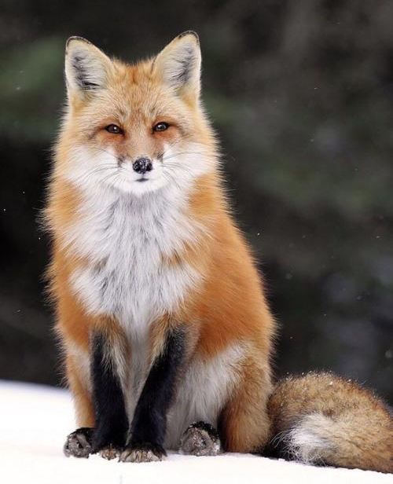
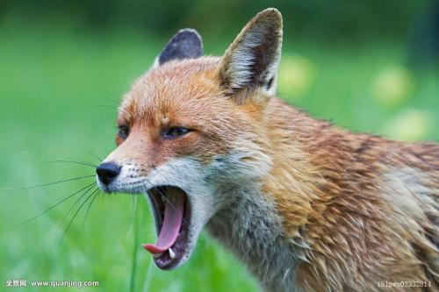
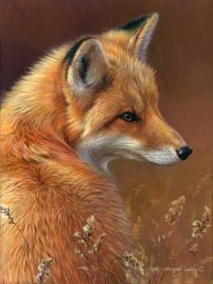
生活习性
赤狐听觉、嗅觉发达，性狡猾，行动敏
捷。喜欢单独活动。在夜晚捕食。通常
夜里出来活动，白天隐蔽在洞中睡觉，
长长的尾巴有防潮、保暖的作用，但在荒僻的地方，有时白天也会出来寻找食物。赤狐的腿脚虽然较短，爪子却很锐利，跑得也很快，追击猎物时速度可达每小时50多公里，而且善于游泳和爬树。
赤狐性情狡猾，记忆力很强，听觉、嗅觉都很发达，行动敏捷且有耐久力。赤狐往往首先在植物茂盛，野鼠、野兔活动频繁的地带，根据气味、叫声和足迹等寻找赤狐们的踪迹，然后机警地、不动声色地接近猎物，甚至将身子完全趴在地上匍匐而行，以免猎物受到惊吓而逃跑，钻入洞穴之中或者岩石、树木之下，然后蹲伏下来，作好伺机而动的准备，然后先轻步向前，紧接着步子加快，最后变成疾跑，突然出击，抓获猎物。
行
为
食 性
赤狐不仅是捕食者，也是随机
杂食者，甚至还是“杀过者”
，其中包括田鼠、家鼠、黄鼠
、袋地鼠、金花鼠等在内的各种
野鼠和野兔等是主要食物，也吃蛙、鱼、鸟、鸟蛋、昆虫等，遇到动物尸体、人类遗弃的垃圾中的食品等也不会放过，还吃草莓、橡子、葡萄等野果或浆果。如果食物一时吃不完，就会精心地选择一个隐蔽的地方，小心地埋藏起来，还要经过一番伪装，消除各种痕迹以后才离开，以免被其他动物发现。赤狐在捕食中喜欢戏弄已经无法逃脱的猎物，还常常把能捕到的猎物统统杀死，从不放生，叫做“杀过行为”，其成因可能是出于本能，也可能是受到某种刺激而引起的，或者是两种原因兼而有之。
目录

Slide 7
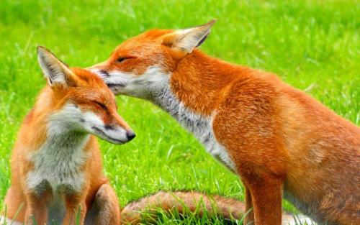
繁殖方式
繁 殖 准 备
赤狐在每年的12-2月发情、交配，生活在北方地区的要推迟1-2个月繁殖，此时雄兽之间会发生争偶的激烈争斗。求偶期间，雄兽和雌兽通过尿液中散发出的类似麝香一样的气味互相吸引，受到雌兽引诱的雄兽会发出古怪而又可怕的尖叫声，进行一种复杂的求婚方式。雄兽不仅参与抚育后代，而
且在雌兽产仔
之前便开始修
整洞穴备用，
外出帮助觅食
等。
幼仔喜欢在洞口晒太阳，生长
的速度很快，1月龄左右体重就
达到1千克，可以出洞活动，雄
兽此时更加忙碌，不仅要给雌兽而且也要给长得很快的幼仔提供食物，如果这时雌兽不幸死亡，雄兽就要独自承担起养育后代的任务。雄狐是一个非常警觉的父亲，赤狐们经常陪幼崽一起玩耍，并独自一人承担寻找食物、养活家人的任务。小狐狸出生3个月后，父亲的养育任务结束，年轻小狐狸开始自己寻找食物。然而父亲不会眼睁睁看着赤狐们挨饿，赤狐会把食物藏在小狐狸附近，教赤狐们如何发现食物。半年以后，长大的幼仔便离开雌兽，开始独立生活，9-10个月就能达到性成熟，寿命为12-14年左右。
养 育 幼 仔
幼
雌兽的怀孕期约为2-3个月，于3-4月间产仔于土穴或树洞
里，每胎多为5-6仔，最多可达13仔，幼仔出生的时候，
雄兽总是呆在雌兽的旁边。初生的幼仔皮毛又黑又短，
软弱无力，体重约为60-90克，出生后14-18天才睁开眼睛，在这段时间里，雌兽精心地抚养和照顾赤狐们，从不离
开，食物则由雄兽供给，整个哺乳期约为45天。
仔
出
生
目录

Slide 8
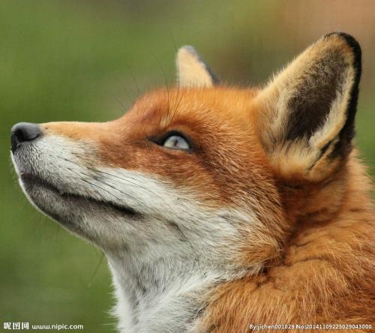
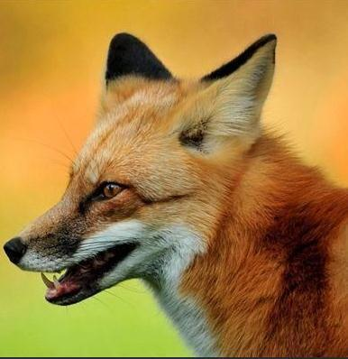
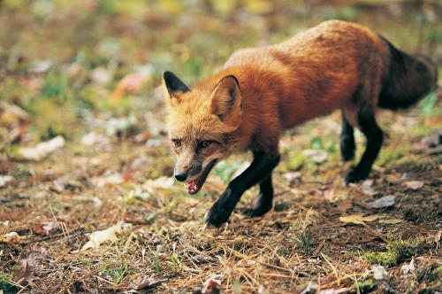
相关文化
夜 间 视 物
神
在荒山旷野里的古寺、废
墟、坟墓、土丘附近，如果夜
里有几只赤狐来回游荡，远远望
去就像有很多忽隐忽现，闪烁发
光的小灯。常常使人迷惑不解，产生恐惧，或者引起精灵鬼怪之类的幻想，再加上赤狐固有的机敏、狡猾的习性，便产生了形形色色的荒诞传说，也给赤狐涂上了一层神秘的色彩，称赤狐为“狐仙”等。
赤狐的眼睛适于夜间视物，在光线明亮的地方瞳孔会变得和针鼻一样细小，但因为眼球底部生有反光极强的特殊晶点，能把弱光合成一束，集中反射出去，所以在黑夜里常常是发着亮光的。
秘
传
说
主 要 人 设
在古希腊的伊索寓言、中国的古典小说《聊斋志异》和许许多多的童话、寓言、故事和电影里，赤狐往往化成鬼怪或者善良、美丽而聪明的少女，扮演着主要的角色，并以狡猾而著称，所以人们也常用“狡猾得象只狐狸”来形容狡黠的人。
目录

Slide 9
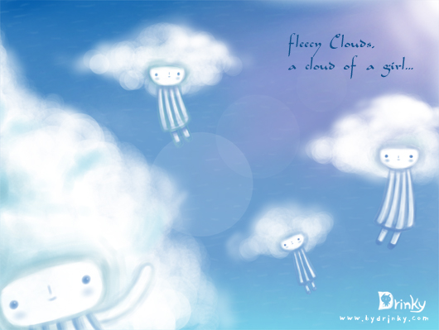

谢谢观赏

